Slide 1


Slide 2
بررسی نانو لوله ها
تهیه کننده : نیلوفر توفیقیان
زیر نظر : جناب آقای دکتر جهانگیری
زمستان 91

Slide 3
فهرست مطالب
معرفی نانو لوله
انواع نانو لوله ها
ویژگی
روش تولید
کاربرد

Slide 4
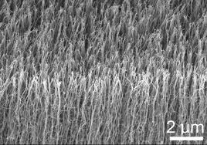
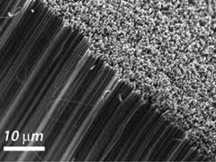
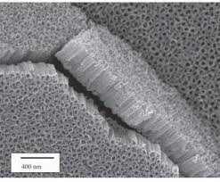
معرفی نانو لوله :
لوله‌ای توخالی در مقیاس نانو
ساخته شده بوسیله نانوذرات
از خانواده ی فولرن ها
قطردر حدود چند نانومتر و طول تا چندین میکرو متر

Slide 5
ویژگی های نانو لوله:
هدایت گرمایی بسیار بالا
استحکام کششی 100 برابر فولاد
رسانایی الکتریکی بسیار بالا
توانایی حمل جریانی بالاتر از مس
ممان مغناطیسی بسیار بزرگ
قابلیت گسیل و جذب نور
به مواد ديگربه راحتى نمی چسبند
خواص ا لكتريكى بالايى دارند و می توانند رسانا يا نيم رسانا باشند
هدايت گرمايى در جهت لوله ها

Slide 6
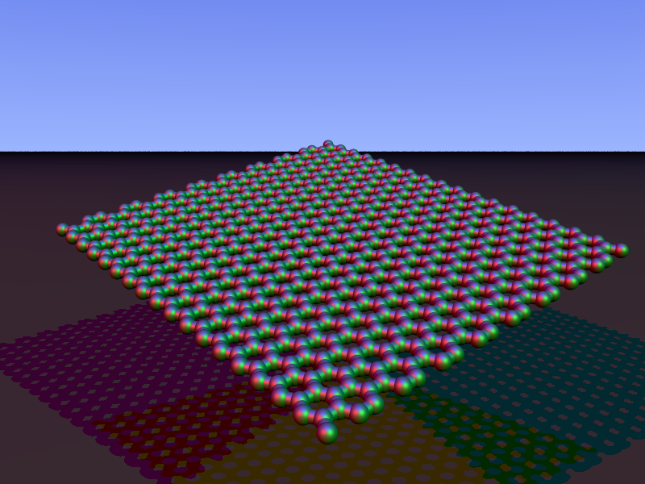
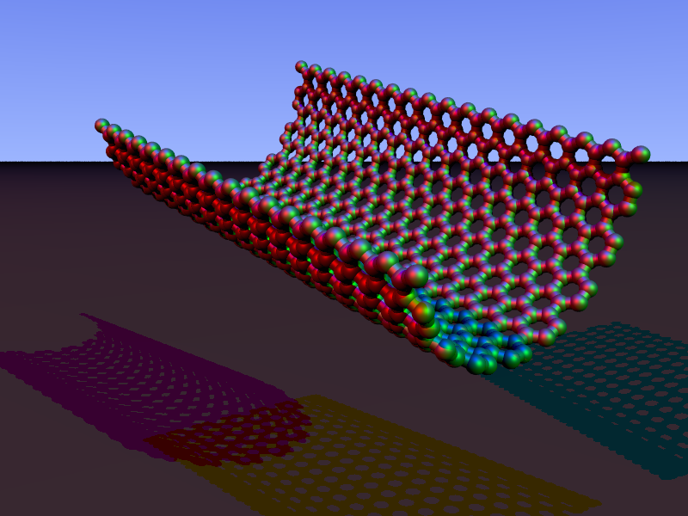
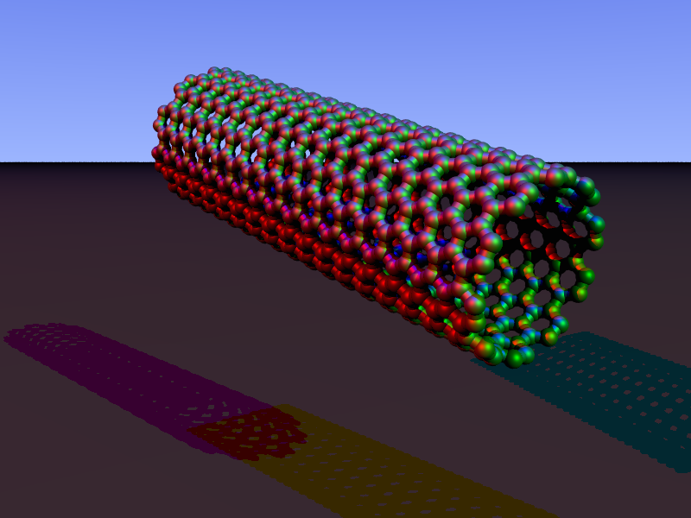
ساختار نانو لوله :

Slide 7
انواع نانو لوله از نظر آرایش مولکولی:
نوع زیگزاگ
نوع صندلی
نوع نا متقارن

Slide 8
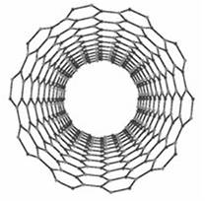
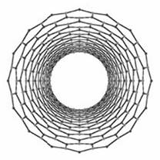
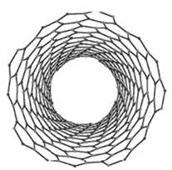


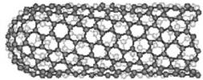
n,m : مختصات یک نقطه در صفحه n : مربوط به ستون اتم‌ها m : مربوط به ردیف اتم‌ها
نوع نانولوله | صندلی (آرمچیر( | زیگزاگ | نامتقارن (کایرال(
تصویر از درون
تصویر از بیرون
مولفه‌های کایرال | m=n≠0 | m≠0, n=0 | m≠n
زاویه‌ی کایرال | °30 | 0 | °30 > θ > 0

Slide 9
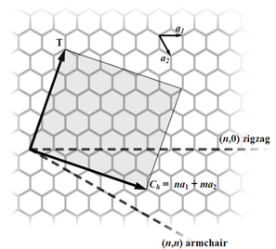

محاسبه قطر نانو لوله:
d=$\frac{a}{π}\sqrt{(n^{2}+nm+m^{2}}$
a = 0.246 nm

Slide 10

انواع نانو لوله ها در صنایع نفت ،گاز ، شیمیایی:
نانو لوله مولیبدن دی سیلیساید (${MoSi}_{2}$)
نانو لوله دی اکسید روی (ZnO)
نانو لوله تیتانیوم دی اکسید ( ${TiO}_{2}$)
نانو لوله کربن
نانو لوله نیترید بور(BN)

Slide 11
ویژگی های مشترک در بین تمام نانو لوله ها:
خواص مکانیکی : دارای پیوندهای محکم در بین اتم‌ها در برابر نیروهای کششی دارای مقاومت واستحکام زیاد
خواص فیزیکی: مهم‌ترین خاصیت فیزیکی نانولوله‌ها،«هدایت الکتریکی» آنهاست

Slide 12
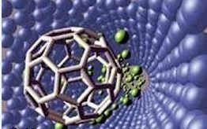

1.نانو لوله${MoSi}_{2}$ :
ویژگی ها:
نقطه ذوبی در حدود 2030ºC است
کاربرد در دمای بالا
مقاومت عالی در برابر خوردگی و اکسیداسیون
کاربرد در محیط‌های خورنده

Slide 13
کاربرد :
المنت‌های حرارتی
موتورهای توربینی گازی مورد استفاده در صنایع هوا-فضا
دهانه سوخت موشک‌ها در شرایط دما بالا
موتورهای دیزل
سوزاننده‌های گاز صنعتی
نازل‌های مورد استفاده برای تزریق گاز درون مذاب

Slide 14
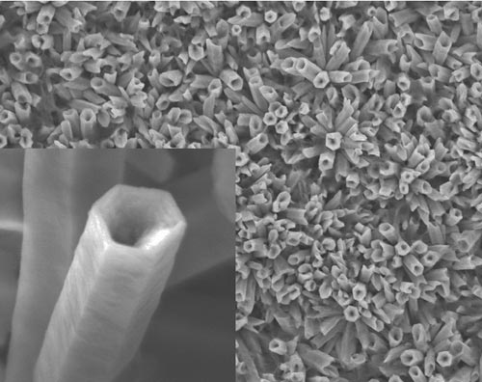
2.نانو لوله ZnO :
ویژگی ها :
پایداری حرارتی ، مقاومت به تابش ، انعطاف پذیری
کاربردها:
فوتودکتورها
وسایل موج صوتی سطحی
نانو لیزر فرابنفش
وریستورها
سلول خورشیدی
سنسورهای گازی
بیو سنسور ها
نانو ژنراتور

Slide 15
روش های ساخت نانو لوله اکسید روی :
سنتز احتراقی
تجزیه حرارتی
سنتز هیدروترمال سل-ژل در دمای بالا یا زمان طولانی
روش شیمیایی تر
پیرولیز پاششی
رسوب فیزیکی بخار

Slide 16
روش سنتز احتراقی : واکنش گرمازای اکسیداسیون-احیا بین محلول همگن اکسیدکننده ها مثل نیترات های فلزی و سوخت های مختلف مثل اوره ،کلایسین و هیدرازیدها
مزایای روش سنتز احتراقی:
به علت حل شدن مواد اولیه در آب، اختلاط مواد اولیه در مقیاس مولکولی امکان پذیر است.بنابراین ، تشکیل ترکیب مورد نظر در مقیاس نانو متری امکان پذیر می باشد
دمای بالای واکنش باعث تولید ماده ای خالص و بلوری می شود.ضمن اینکه دمای بالا بهمراه سرعت سرمایش سریع، باعث می شود تا بتوان به فازهای دمابالا دست پیدا کرد
زمان کوتاه فرایند و تشکیل محصولات گازی در حین واکنش احتراق ، مانع از رشد ذرات شده و باعث تشکیل پودر با اندازه نانو متری و سطح ویژه بالا می شود
ساده بودن تجهیزات مورد استفاده
هزینه نسبتا کم مواد اولیه
تک مرحله ای بودن فرایند سنتز
صرفه جویی در انرژی

Slide 17
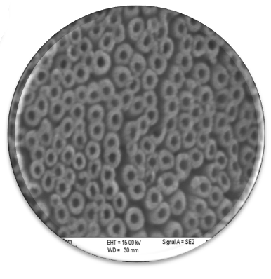

3.نانو لوله ${TiO}_{2}$ :
ویژگی ها:
سطح ويژه بالا ، پتانسيل خوب نوركاتاليزي ، توانايي تعويض يوني
کاربرد ها :
نوركاتاليز
پايه هاي كاتاليزگري
حسگرهاي گازي
جاذب
پیل های خورشیدی

Slide 18

روش های تولید نانو لوله ${TiO}_{2}$:
روش هيدروترمال
روش اكسايش آندي الكتروشيميائي
روش سل-ژل

Slide 19
روش هیدروترمال:
پخش و مخلوط کردن پودر Ti$O_{2}$در محلول سود یا پتاس
پخش و مخلوط کردن پودر Ti𝑂_2در محلول سود یا پتاس
گذاشتن محلول داخل اتو کلاو
انجام شدن واکنش در مدتی معین در دمای ثابت
اتمام واکنش
محلول تا دماي اتاق سرد شود
جدا کردن رسوب سفید رنگ از محلول
شستشو توسط آب مقطر تا رسیدن PH محلول به 7
شسته شدن توسط اسید سولفوریک
خشک شدن پودر مرطوب در دمای 80-50 درجه تحت خلا یا اتمسفر هوا

Slide 20
روش اكسايش آندي الكتروشيميائي :
Tiبعنوان قطب مثبت درون الكتروليت حاوي فلورايد تشکیل آرايه هايي از نانو لولهTiO₂
استفاده ازفويلهاي تيتانيم (با درجه خلوص بالا) به عنوان پايه براي رشد لايه هاي نانولوله TiO₂
تهیه پایه:
قرار گرفتن نمونه در محلول استون يا ايزوپروپانول و يا متانول تحت امواج مافوق صوت
شستشو توسط آب بدون يون
خشک شدن داخل جرياني از نيتروژن
تجزیه Ti در قطب مثبت با استفاده از سیستم تجزیه شیمیایی توسط جریان برق
شستشو نانولوله حاصله توسط آب بدون يون
خشک شدن داخل جرياني از نيتروژن
رشد نانو لوله TiO₂ بر روي پايه
تولید نانو لوله

Slide 21
روش سل-ژل :
اضافه کردن تيتانيم ايزوپروپوكسايد با يك نسبت حجمي مشخص به محلول(2-پروپانول) ومخلوط کردن آنها
بیرون آوردن محلول داخل غشاء توسط خلاء
خشک کردن غشاء در محيط هوا در دماي303 درجه کلوین به مدت 1ساعت
غوطه ور شدن غشاي آلومين به عنوان قالب به مدت چند دقيقه در داخل اين محلول
قرار گرفتن تحت گرمایش با برنامه دمايي مشخص، تا رسیدن دما به 873 درجه كلوين
سرد شدن با همين برنامه دمايي تا دماي 303 درجه كلوين
با انحلال قالب آلومين در داخل محلول سود به مدت چند دقيقه، نانولوله TiO₂ تشكيل مي شود

Slide 22
ارزيابي سه روش سنتز نانولوله هاي TiO₂
فرم نانولوله سنتز شده | معايب | محاسن | روش سنتز
آرايش نانولوله ها غيرمنظم و به صورت پودر | 1-زمان واكنش بالا 2-استفاده از غلظت بالايNaOH 3-دستيابي به ابعاد يكنواخت، مشكل است | 1-روش بسيار ساده 2-نانولوله هاي توليدي قابليت اصلاح پذيري بالا | هيدروترمال
آرايه هاي نانولوله ها بصورت جهت دار و به صورت فيلم نازك | 1-مقدار توليد محدود 2-لازمه داشتن سينتيك تشكيل سريع نانولوله ها استفاده ازHFاست 3-بسیار گرانقیمت | 1-نانولوله هاي توليد شده آرايش جهت دار خوبي دارند. 2-قابليت استفاده در بسياري از كاربردها | اكسيداسيون آندي الكتروشيميائي
آرایش و قرارگيري نانولوله ها منظم و به صورت پودر | 1-فرايند سنتز پيچيده 2-احتمال تخريب ريخت نانولوله در زمان انجام فرايند | اندازه نانولوله ها توسط قالب قابل کنترل | سل-ژل

Slide 23
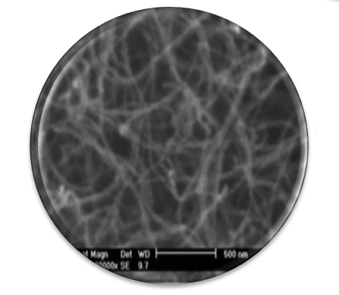
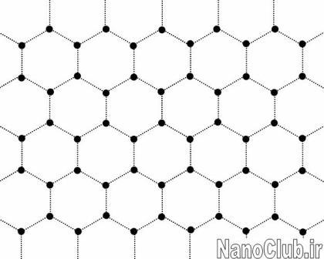
نانو لوله کربنی :
لوله ای تو خالی که جنس دیواره های آن از گرافن است
نانو لوله تک دیواره
انواع:
نانو لوله چند دیواره

Slide 24
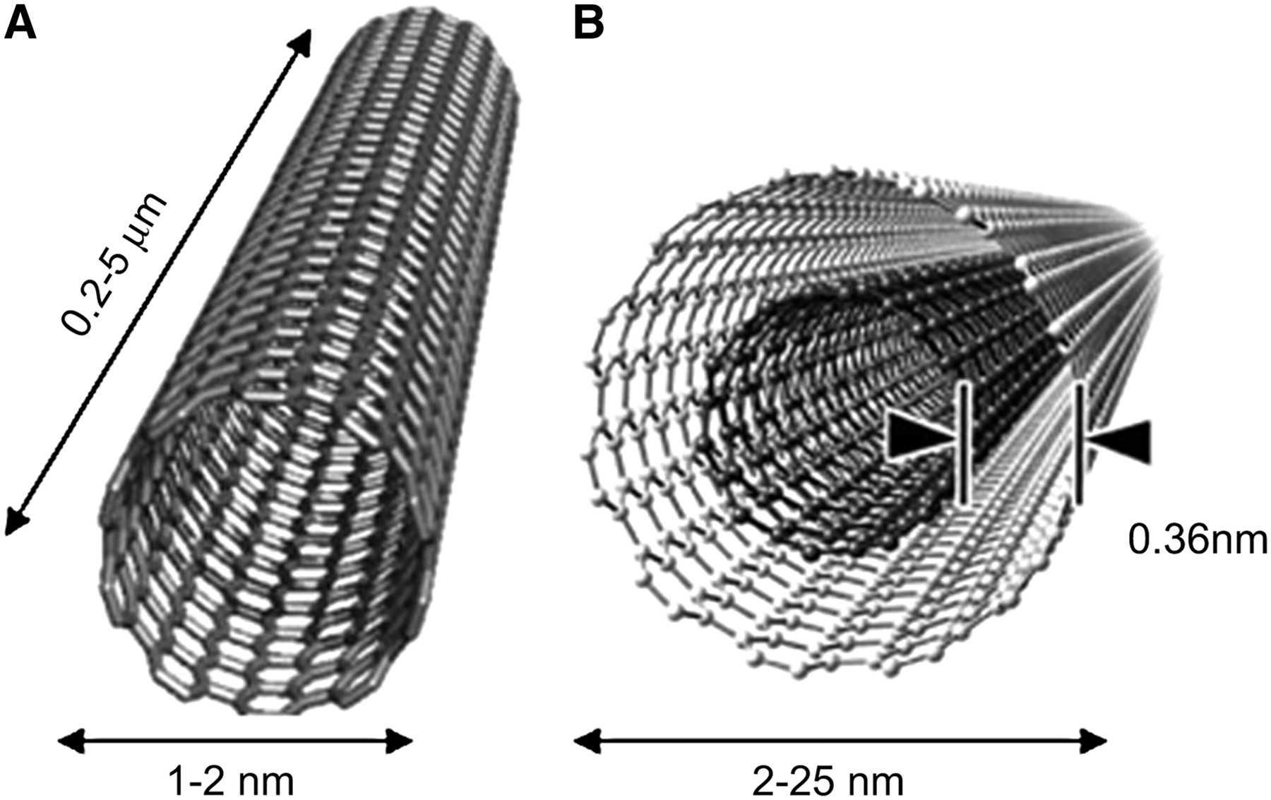
نانو لوله چند دیواره نانو لوله تک دیواره

Slide 25
ویژگی های نانو لوله های کربنی:
اندازه بسیار كوچك
رسانا و نیمه‌رسانا بر حسب شكل هندسی
قدرت رسانایی گرمایی خیلی بالا
سطح جداره صاف یا قدرت تفكیك بالا
حساس به تغییرات كوچك نیروهای اعمال شده
گسیل و جذب نور
خاصیت مغناطیسی، ممان مغناطیسی بسیار بزرگ
چگالی سطحی بسیار بالا
قابلیت ذخیره‌سازی
داشتن خاصیت ابررسانایی
استحكام و مقاومت كششی بالا

Slide 26
کاربردهای نانو لوله کربنی:
به عنوان نانو کاتالیست برای جذب و ذخیره سازی گاز طبیعی و هیدروژن
سولفورزدایی از نفت خام
فیلتر نانولوله ی کربنی برای جدا سازی آب از نفت و مشتقات نفتی
تولید سوخت (جی تی ال)
تقویت کننده در کامپوزیت ها
استفاده در نمایشگرهای تشعشع میدانی
استفاده از نانولوله های تک دیواره در صنعت الکترونیک
ساخت نانوماشین ها

Slide 27
روش های تولید نانو لوله کربن :
روش تخلیه قوس الکتریکی
روش تبخیر لیزری
روش رسوب بخار شیمیایی

Slide 28
1. روش تخلیه قوس الکتریکی:
قرار دادن الكترودها در محفظه اي (هليم يا آرگون) در فشار نسبتا پايين(70-50 میلی بار)
تخلیه الکتریکی با ایجاد پتانسیل 20 ولت (موجب بالا رفتن دما)
حرارت ناشي از تخليه ، يكي از الكترودهاي كربني را تبخير كرده
رسوبي به شكل ميله هاي كوچكي بر روي الكترود ديگر حاصل مي شود.

Slide 29
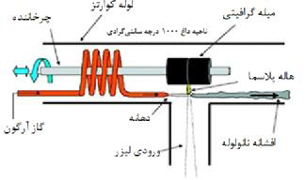
2.روش تبخیر لیزری:
وارد کردن گاز آرگون یا هلیوم برای تنظیم فشار کوره (500تور)
تشکیل شدن ابر کربنی بسیار داغ بر اثر تابش لیزر و سرد شدن سریع آن
چسبیدن ذرات بخار و مولکول های کوچک کربن بهم و تولیدفلورین
تراکم کاتالیست ها و چسبیدن به سر توده کربنی
تولید نانولوله تک دیواره

Slide 30
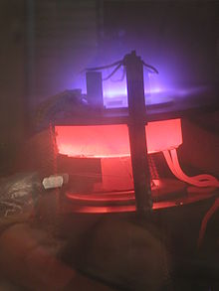
3.روش رسوب بخار شیمیایی :
شامل دو مرحله : 1.تولید کاتالیست
2.انجام فرایند تولید
توزیع فلز کاتالیست در ماده زمینه
قرار دادن کاتالیزور تهیه شده در کوره
بالا بردن دمای کوره با عبور دادن گازبی اثر
جریان گاز هیدروژن با جریان مشخص و زمان دلخواه در راکتور
سنتز نانو لوله بر روی کاتالیست
قطع جریان گاز
هیدرو کربن
سرد کردن کوره با وصل مجدد گاز بی اثر
تولید نانو لوله تک دیواره و چند دیواره

Slide 31
ارزیابی سه روش تولید نانو لوله کربنی:
تبخیر لیزری | رسوب بخار شیمیایی | قوس الکتریکی
تا 70 درصد | 20 تا 100 درصد | 30 تا 90 درصد | راندمان
دسته ای از نانو لوله های بلند(5تا 20 میکرون) هر یک به قطر 1تا 2nm | نانو لوله های بلند با قطر 0/6-4 nm | نانو لوله های کوتاه با قطر 4-0/6 nm | نانو لوله
عمدتا نانو لوله های تک دیواره با کنترل خوب قطرآنها و نواقص کم. اغلب محصول واکنش تمام خالص است | روشی مناسب برای تولید در مقیاس صنعتی: طول بلند، فرآیند ساده، قطر قابل کنترل برای نانو لوله های تک دیواره و نسبتا خالص | تولید آسان نانو لوله های تک جداره و چند جداره .تک جداره ها دارای نواقص ساختاری کم و توانایی تولید چند جداره ها بدون کاتالیست .خیلی گران نیست و ساخت در هوای آزاد امکان پذیر | مزایا
روشی گران است زیرا به لیزرهای قیمت بالا و توان بالا نیاز دارد،اما رو به بهبود است | نانو لوله ها معمولا چند دیواره بوده و دارای نواقصی می باشند | نانو لوله ها کوتاه بوده و اندازه و جهت انها تصادفی است و اغلب به خالص سازی زیادی احتیاج است | معایب

Slide 32
در اکثر روش های تولید نانولوله های کربنی ،همراه نانولوله ها مواد دیگری هم تولید می شوندکه مجموعا یک توده ی دوده ای شکل را تشکیل می دهند .بنابراین برای کاربرد نانولوله های کربنی در صنعت بایستی ناخالصی ها جدا شوند.
نانولوله های کربنی چند دیواره به دلیل ساختار تو در تو و بسته ای که دارند در برابر اکسیداسیون مقاوم هستند.مطالعات در این زمینه نشان داده است که شروع اکسیداسیون نانولوله های کربنی چند دیواره در دماهای حدود 700درجه ی سانتیگراد رخ می رهد. این دما بسیار بیشتر از دمای اکسیده شدن کربن آمورف و یا فولرین است.بنابراین اکسیداسیون یکی از روش های جداسازی و خالص سازی نانولوله های کربنی چند دیواره است.بدین صورت که محصول تولید شده را درون کوره تا دمای حدود 700درجه سانتیگراد به مدت زمان مشخص حرارت می دهند.تحت این شرایط همه ی مواد اضافی غیر از نانو لوله ها و فولرین ها اکسید شده و از کوره خارج می شوند.
روش های غیر مخربی نظیر کروماتوگرافی نیز برای خالص سازی نانولوله های کربنی پیشنهاد شده است.این روش ها بر پایه برخی فرآیندهای شیمیایی است.
اخیرا روش میکروفیلتراسیون با کمک امواج ماورا صوت برای تصفیه ی نانولوله های کربنی از ذرات کاتالیست و ناخالصی بکار برده می شود.این روش هنوز در مرحله ی مقدماتی تحقیقاتی قرار دارد ولی می تواند منجر به جداسازی کامل نانولوله های کربنی از ناخالصی گردد.قابل ذکر است که تمام این روش ها ساختار شش ضلعی نانولوله ها را تحریک کرده و خواص الکتریکی و مکانیکی آن را تحت تاثیر قرار می دهند.

Slide 33
چالش های فرآوری
با وجود کاربردهای فراوان و ویژگی های خوب نانولوله ها،تولید و استفاده ی مستمر از این محصولات با اهداف مورد نظر مشکل می باشد لذا محققان زیادی در جهت رفع مشکلات آن برآمده اند.در زیر چند مورد از مشکلات اساسی استفاده از نانولوله ها ذکر می گردد.
1) تولید انبوه با قیمت مناسب:
از آنجا که تولید انبوه نانولوله ها در مقیاس تنی با قیمت مناسب بزرگترین مانع تجاری سازی اختراعات در این زمینه بوده است لذا شرکت های مختلفی در صددند تا بتوانند این مشکل را حل نمایند.
2) خالص سازی نانولوله ها:
یکی از مسائل کلیدی در الکترونیک استفاده از نانولوله های کربنی با کیفیت بالا می باشد.در فرایند استفاده شده توسط محققان برای ساخت نانولوله ها ،ناخالصی دائما افزایش یافته و مقدار زیادی از کربن به هدر رفته و کاتالیست ها را بلا استفاده می کند که این عوامل در نهایت منجر به افت کیفیت نانولوله ها می شود.
برای رسیدن به نانولوله های کربنی خالص باید از دمای بالا استفاده کنیم اما در این روش مقداری کربن آمورف حاصل می شود که یک لایه ی رسانای نامطلوب بر روی زیر لایه ایجاد می نماید لذا راهبرد جدید استفاده از روش رشد سریع می باشد زیرا رشد نانولوله ها سریع تر از رشد محصولات جانبی نامطلوب است.بنابراین می توان گفت حذف فرایند های هزینه بر، زمان بر و اغلب مخرب در تخلیص نانولوله ها به معنی دسترسی به نمونه هایی با درجه ای از خلوص کربن است که می توانند در زمینه های مختلفی از جمله زیست شناسی، شیمی،تحقیقات مغناطیسی و ادوات گسیل میدانی که خلوص نانولوله ها از اهمیت بسیار بالایی برخوردار می باشد،بکار روند.
3) اتصال نانولوله ها و ایجاد رشته ها :
از آنجا که برای بسیاری از مقاصد نیاز به اتصال نانولوله ها به صورت پشت سرهم یا به صورت عمود بر هم و تشکیل آرایه می باشد لذا اتصال نانولوله ها ضروری به نظر می رسد بطوری که اگر بتوان نانولوله های کربنی را به هم پیوند داد به موادی کامل و تمام عیار دست می یابیم. اما برای ایجاد این اتصالات بین لوله ها باید پیوند های کربنی بین لوله ای ایجاد کرد.
دو روش ایجاد رشته هایی از نانولوله ها عبارت است از: معلق ساختن نانولوله ها در مایع و عبور جریان از آن به منظور ردیف ساختن نانولوله ها و دوم استفاده از جریان گاز هیدروژن برای ردیف کردن نانولوله ها به طوری که آنها به شکل بخاری از اتم های کربن درآیند.
4) جلوگیری از توده ای شدن نانولوله ها :
اگر نانولوله ها به آسانی در محلول غوطه ور شوند می توانند قابلیت عظیم خود را در الکترونیک و مواد به نمایش بگذارند اما این استوانه های کربنی به شدت نامحلول بوده و تمایل به دسته شدن با همدیگر در رشته های کروی کنترل ناپذیر دارند لذا مانع از دستیابی به بسیاری از این کاربردها می شوند.
دانشمندان روش هایی را برای جداسازی ارائه کردند مثلا با یک نیروی قوی یا با استفاده از گروههای شیمیایی آلی بزرگ که از به هم چسبیدن نانولوله ها به یکدیگر جلوگیری می کنند.همچنین با استفاده از مواد شیمیایی شوینده های غیرصابونی نیز توانسته اند نانولوله ها را از هم جدا کنند.
از دلایلی که برای به هم چسبیدن نانولوله ها ارائه شده،وجود نیروهای واندروالس بین اتم های کربن می باشد.نیروی واندروالس تنها برای اشیا بسیار کوچک نمود پیدا می کند.
5) کنترل رشد نانولوله ها :
آن چیزی که در کنترل رشد مورد اهمیت می باشد این است که چگونه بتوانیم نانولوله هایی با شکل و ویژگی های دلخواه تولید کنیم.روش های ارائه شده مربوط به جداسازی این مواد بعد از تولید(مثلا روش های جداسازی نانولوله های رسانا از نیمه رسانا یا روش های بریدن نانولوله ها و هم اندازه کردن آنها) بوده است.
عمده ترین کاوش ها در کنترل رشد نانولوله ها را می توان بصورت زیر خلاصه کرد:
✓ سنتز خوشه های کاتالیزوری مولکولی با شکل و ابعاد مشخص
✓ رشد آرام
✓ سنتز کاتالیزوری در دمای پایین
✓ توسعه ی رشد برنامه ریزی شده با امکان کنترل زیاد اندازه و جهت نانولوله ه

Slide 34
نانو لوله نیترید بور:
مکعبی ساختاری مشابه الماس
دارای دو ساختار
شش گوشه ساختار لایه ای مشابه گرافیت
سختی کمتر از الماس
پایداری شیمیایی و گرمایی از الماس بیشتر
ساختار شش گوشه ای سخت تر از ساختار مکعبی
مقابل تجزیه در خلا، هوا و بعضی مایعات مقاوم
همیشه نیمه رسانا
تحمل دماي بسيار بالا تا حد 1100 درجه سانتي‌گراد
لیز خوردن آب به راحتي از روي اين نانولوله‌ها
ايجاد مقاومت در برابر قوي‌ترين اسيدها و بازها با روکشی از این مواد

Slide 35
کاربرد های نانو لوله نیترید بور:
به عنوان روان کننده (روغن)
استفاده در پیل های خورشیدی

Slide 36
تولید نانو لوله نیترید بور:
روش انقباض بخار تحت فشار
هدف قرار دادن ماده‌ی مورد نظر توسط لیزر
وارد کردن یک سیم خنک‌کننده به داخل محفظه وخنک شدن گاز و تشکیل قطرات بور
ترکیب قطرات با گاز نیتروژن
تشکیل نانولوله‌های نیترید بور پس از خودآرایی

Slide 37
مقایسه
نانو لوله های نیترید بور | نانو لوله های کربنی
همیشه نیمه رسانا | فلزی یا شبه فلزات | ویژگی های الکتریکی
1.18TPa | 1.33 Tpa | ویژگی های مکانیکی
مقاوم تا دمای بالای 800 درجه سانتی گراد | مقاوم تا دمای بالای 500-300درجه سانتی گراد | مقاومت شیمیایی

